Slide 1
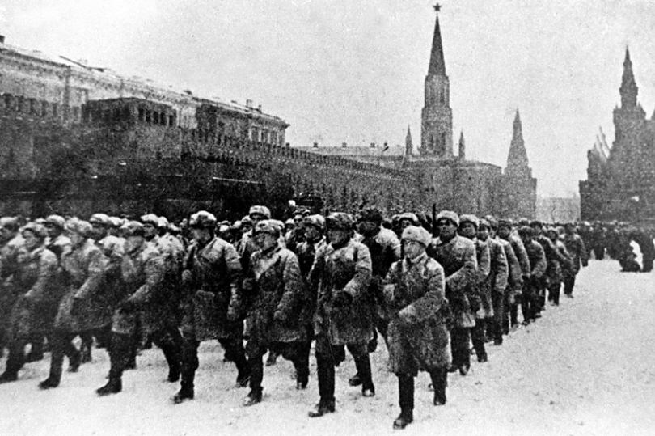
Битва за Москву 30 сентября-5 декабря 1941года

Slide 2
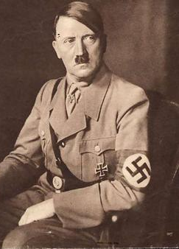
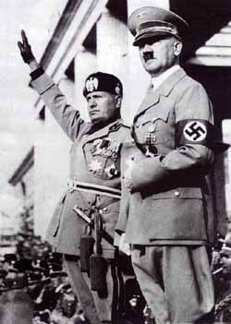
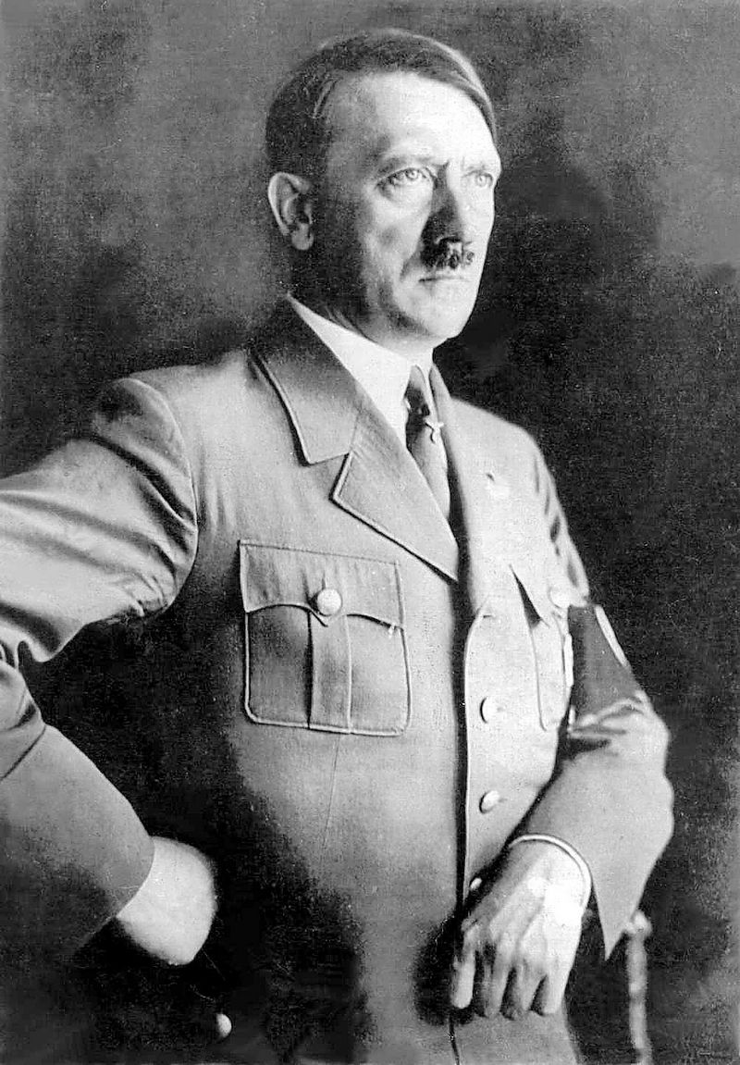
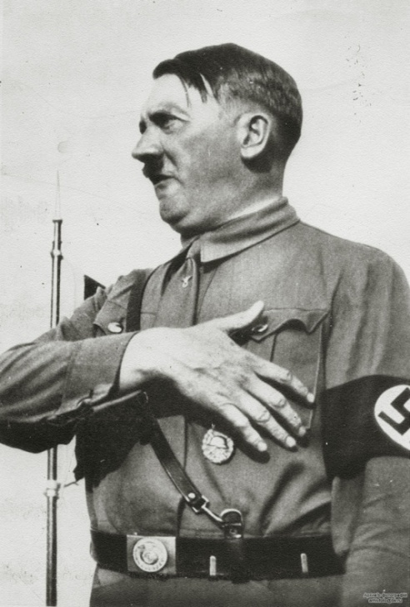
«Первоочередной целью отныне является война с Россией, исход которой должен решить судьбу мира. Ничто меня не испугает. Никакие так называемые нормы международного права, никакие договоры не удержат меня оттого, чтобы использовать представившееся мне преимущество. Грядущая война будет неслыханно кровавой и жестокой». (Адольф Гитлер)

Slide 3
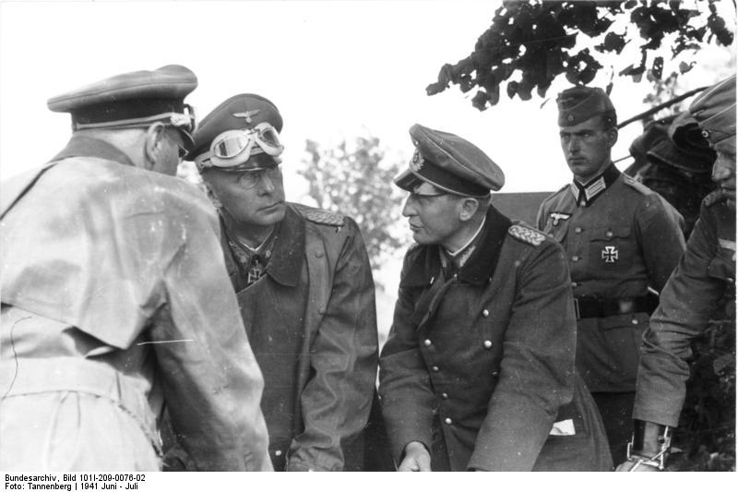
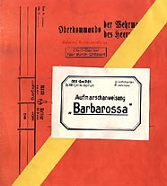
18 декабря 1940 г. немецким командованием подписан план нападения Германии на СССР-«Барбаросса».

Slide 4
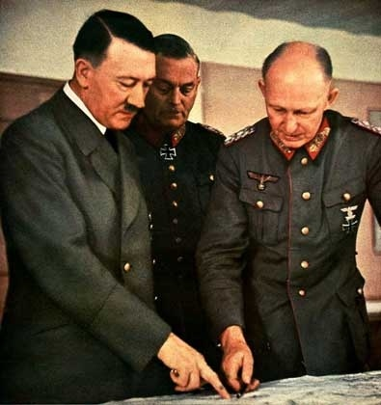
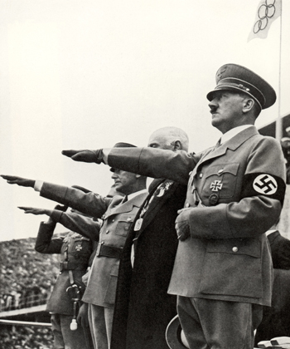
15 сентября 1941 г. - утвержден план операции «Тайфун» (взятие столицы СССР – Москвы).

Slide 5
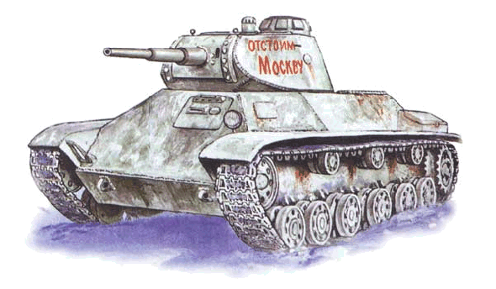
7 октября, под Вязьмой, в окружение попали части трех советских фронтов – более 660 тыс. человек.
Возникла опасность нападения на Москву через Малоярославец, а позже и через другие направления.
Были захвачены Орел, Калуга, Калинин, Волоколамск, Можайск.

Slide 6
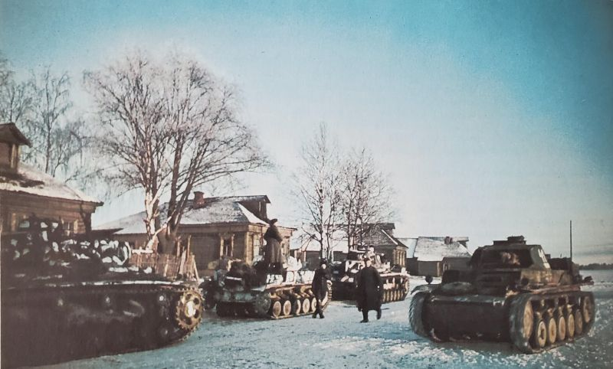
Немецкие танки

Slide 7
БИТВА ЗА МОСКВУ
Военный лётчик, заместитель командира эскадрильи 177-го истребительного авиационного полка ПВО 6-го истребительного авиационного корпуса ПВО, младший лейтенант. Герой Советского Союза. Виктор Талалихин. Одним из первых в СССР совершил ночной воздушный таран.
Погиб 27.10.41.

Slide 8
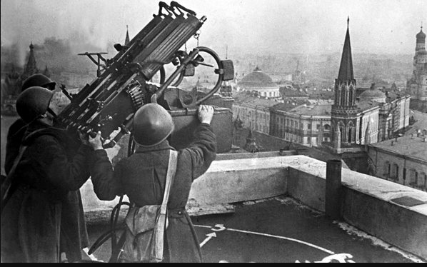
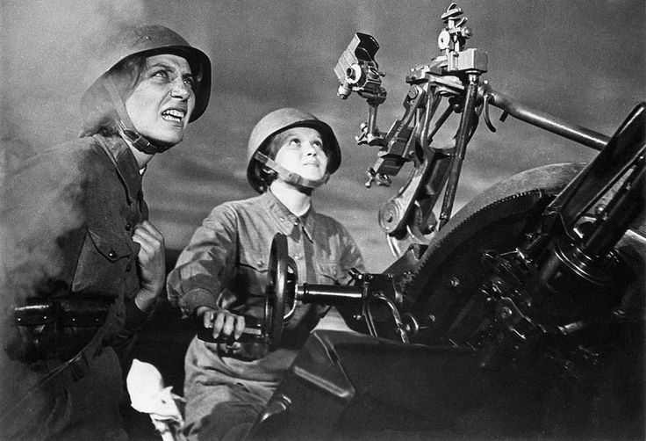
Зенитчицы кричали и стреляли, размазывая слёзы по щекам…

Slide 10
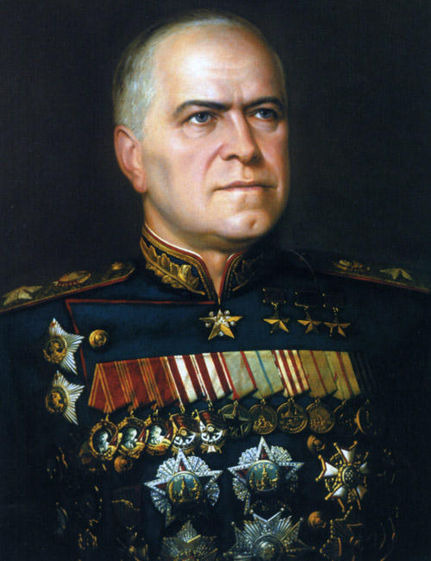
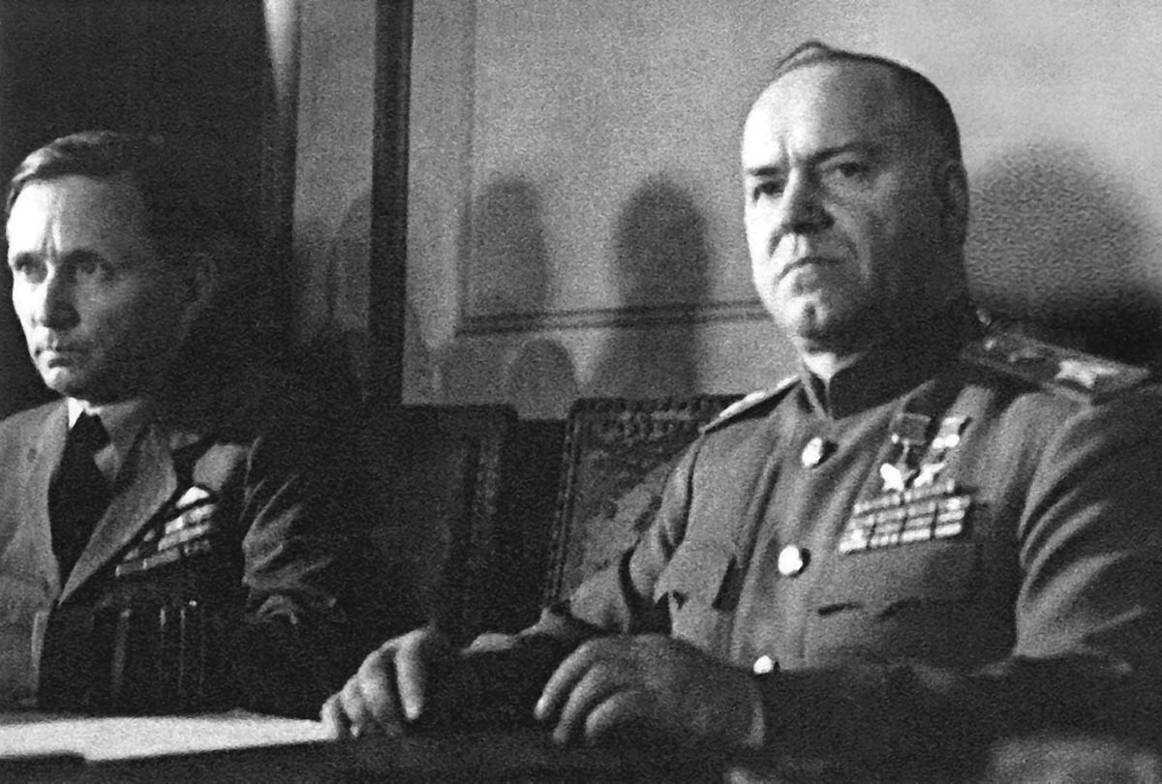
10 октября командующим войсками Западного фронта был назначен генерал армии Г. К. Жуков, вызванный из Ленинграда.
Г. К. Жуков

Slide 11
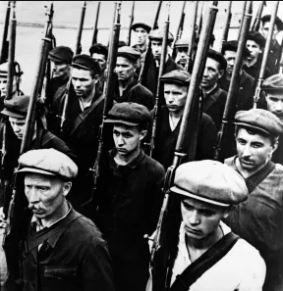

Slide 12
БИТВА ЗА МОСКВУ
Несмотря на тяжелое положение на фронте, 7 ноября 1941 года на Красной площади состоялся военный парад

Slide 13
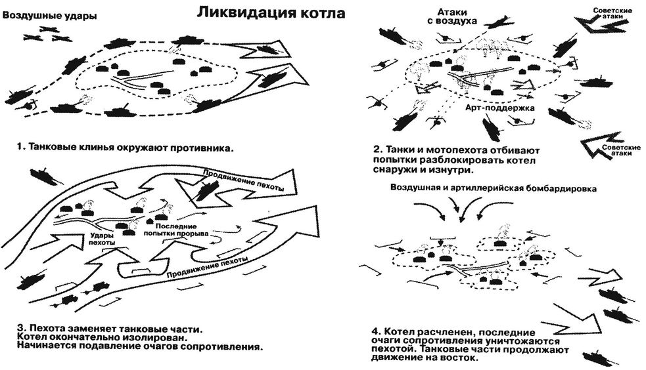

Slide 14
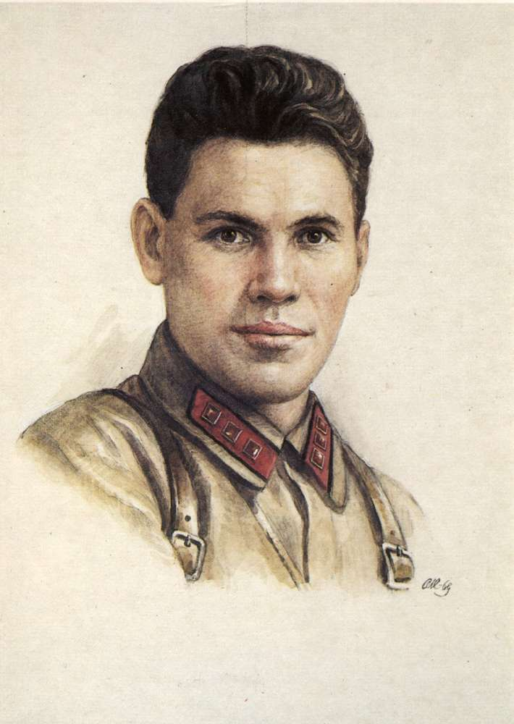
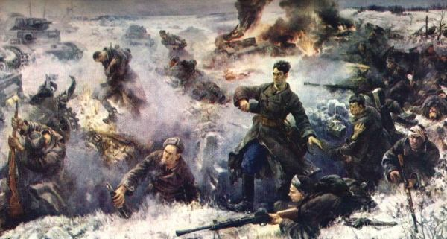
«Велика Россия, а отступать некуда – позади Москва»
(Василий Клочков)
16-18 ноября, под командованием Василия Клочкова, панфиловцы сорвали прорыв немецких танков у Дубосеково.

Slide 15
БИТВА ЗА МОСКВУ
После катастрофы под Вязьмой и Брянском в бой были брошены и курсанты военных училищ, и москвичи-добровольцы в составах дивизий народного ополчения. Малочисленные и плохо вооруженные, они должны были задержать армаду гитлеровских танков, только что раздавивших сотни тысяч солдат и офицеров регулярной Красной Армии.

